Slide 1
Instituto Federal de São Paulo (IFSP)
Campus São Paulo
Engenharia de Software 1
(SPOENS1)
Professor: Wendel Marcos dos Santos, MSc.
São Paulo, 2024
wendel.santos@ifsp.edu.br
Notes:
wendel.santos@ifsp.edu.br

Slide 2
Objetivos da Aula
A Evolução do Software
Categorias de Software
Software Legado
Introdução à Manutenção de Software
Qualidade de Software
Crise na Indústria de Software
Introdução aos Mitos do Desenvolvimento de Software (Roger Pressman)
Aspectos Humanos na Engenharia de Software
wendel.santos@ifsp.edu.br

Slide 3
1. A Evolução do Software
A evolução do software começou com os primeiros programas simples, desenvolvidos na década de 1940 e 1950. Esses programas eram escritos diretamente em linguagem de máquina, utilizando combinações binárias de 0 e 1.
Programar era uma tarefa extremamente complexa e limitada a pequenos cálculos e automação de processos básicos.
wendel.santos@ifsp.edu.br

Slide 4
1. A Evolução do Software
O conceito inicial de software era restrito à execução de cálculos matemáticos.
Primeiros usos em computadores como o ENIAC, que foi programado usando comutadores e cabos físicos.
wendel.santos@ifsp.edu.br

Slide 5
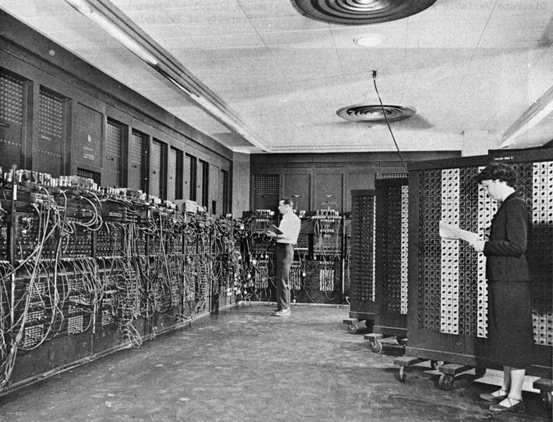
1. A Evolução do Software
O ENIAC (Eletronic Numerical Integrator and Computer) tinha cerca de dois metros de altura, pesava 30 toneladas e ocupava 180 metros quadrados.
wendel.santos@ifsp.edu.br

Slide 6
1. A Evolução do Software
Nos primórdios, o desenvolvimento de software enfrentava grandes desafios, como a falta de linguagens de alto nível e ferramentas de programação.
Além disso, a programação era feita diretamente no hardware, o que tornava o processo lento e suscetível a erros.
Programadores precisavam de profundo conhecimento técnico do hardware para fazer o software funcionar.
wendel.santos@ifsp.edu.br

Slide 7
1. A Evolução do Software
Anos 1950: Surgem os primeiros esforços para criar linguagens que facilitassem o desenvolvimento de software, ainda atreladas diretamente ao hardware.
wendel.santos@ifsp.edu.br

Slide 8
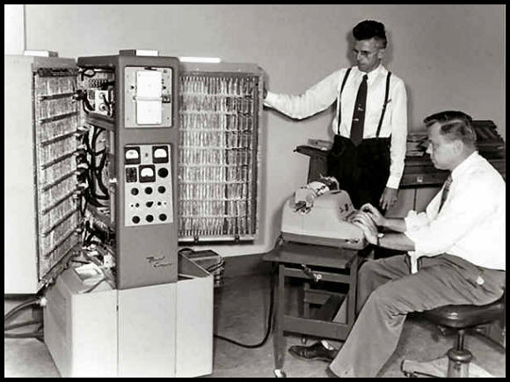
1. A Evolução do Software
Bendix G-15 (1956)
wendel.santos@ifsp.edu.br

Slide 9
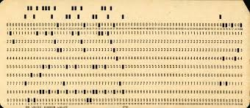
1. A Evolução do Software
A introdução de linguagens de programação de alto nível, como Fortran (1957) e COBOL (1959), revolucionou o desenvolvimento de software.
Elas permitiram que programadores escrevessem códigos mais abstratos e menos dependentes do hardware. Isso tornou o desenvolvimento mais acessível e eficiente.
Cartão Perfurado
wendel.santos@ifsp.edu.br

Slide 10
1. A Evolução do Software
Destaque:
Fortran: Voltada para cálculos científicos e matemáticos.
COBOL: Voltada para aplicações de negócios e sistemas de gestão
wendel.santos@ifsp.edu.br

Slide 11
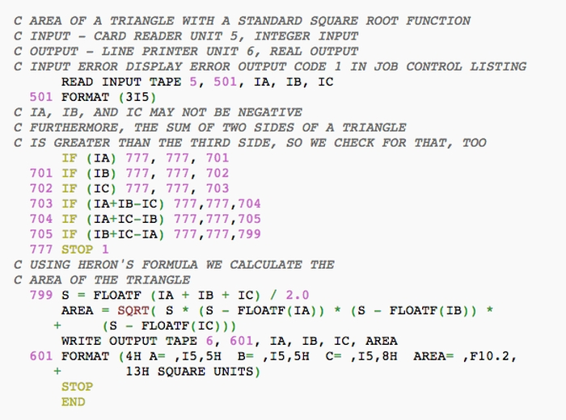
1. A Evolução do Software
Código em FORTRAN: Consegue perceber a necessidade de ler o Cartão da Unidade 5 ?
wendel.santos@ifsp.edu.br

Slide 12
1. A Evolução do Software
Na década de 1960, surgem os primeiros sistemas operacionais, como o UNIX, que se tornaram fundamentais para a gestão de recursos de hardware e execução de programas.
Além disso, o conceito de software embarcado começou a ganhar tração, com programas sendo desenvolvidos para rodar diretamente em máquinas específicas (como aviões e satélites).
wendel.santos@ifsp.edu.br

Slide 13
1. A Evolução do Software
Destaque:
Sistemas Operacionais: Introdução de camadas de abstração para facilitar o uso de hardware por diversos programas.
Software Embarcado: Uso de software em dispositivos dedicados (ex.: controle de aeronaves).
wendel.santos@ifsp.edu.br

Slide 14
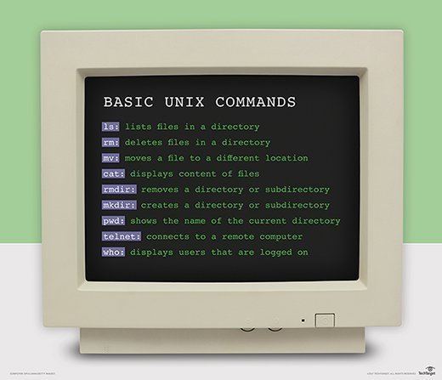
1. A Evolução do Software
wendel.santos@ifsp.edu.br

Slide 15
1. A Evolução do Software
A partir da década de 1970, as práticas de desenvolvimento de software começaram a mudar, saindo do desenvolvimento artesanal para uma abordagem mais modular.
Isso permitiu a divisão de sistemas complexos em partes menores e mais gerenciáveis. A engenharia de software começou a emergir como uma disciplina formal, com foco na planejamento, design e teste estruturado.
wendel.santos@ifsp.edu.br

Slide 16
1. A Evolução do Software
Antes do UNIX, programadores precisavam usar cartões perfurados para inserir código, e o feedback não era imediato.
UNIX introduziu a capacidade de interagir diretamente com o sistema por meio de terminais, eliminando a necessidade de cartões perfurados e permitindo um ciclo de desenvolvimento muito mais rápido e eficiente.
wendel.santos@ifsp.edu.br

Slide 17
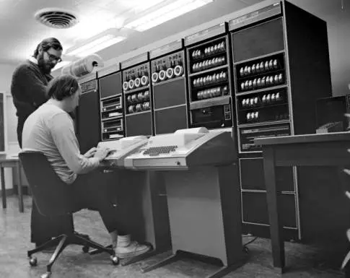
1. A Evolução do Software
Codificação usando UNIX
wendel.santos@ifsp.edu.br

Slide 18
1. A Evolução do Software
Destaque:
Modularização: Divisão de sistemas grandes em componentes menores e independentes, facilitando a manutenção e o desenvolvimento.
Surgimento das primeiras metodologias formais, como o Waterfall (cascata).
wendel.santos@ifsp.edu.br

Slide 19
1. A Evolução do Software
Durante a época em que o UNIX estava se tornando popular, o modelo cascata era o método dominante para desenvolvimento de software, especialmente em projetos corporativos e governamentais.
wendel.santos@ifsp.edu.br

Slide 20
1. A Evolução do Software
Nos anos 1970 e 1980, começaram a surgir metodologias mais iterativas e incrementais, como o Desenvolvimento Rápido de Aplicações (RAD) e prototipagem.
Relação com UNIX: O UNIX, com sua filosofia modular e “scriptável”, foi um facilitador natural dessas metodologias, pois o sistema incentivava a experimentação e testes rápidos, suportando a criação e revisão de protótipos de forma ágil.
wendel.santos@ifsp.edu.br

Slide 21
1. A Evolução do Software
Nas décadas de 1990 e 2000, surgem novas metodologias de desenvolvimento, como o Agile e o DevOps, que mudaram significativamente a forma como o software é desenvolvido.
Essas metodologias introduziram ciclos de desenvolvimento rápidos e foco em colaboração, integração contínua e automação, permitindo que software fosse entregue de forma mais ágil e confiável.
wendel.santos@ifsp.edu.br

Slide 22
1. A Evolução do Software
Relação entre UNIX e Metodologias de Desenvolvimento:
O UNIX facilitou o surgimento de novas metodologias porque ofereceu um ambiente de desenvolvimento muito mais flexível, modular e portátil do que os sistemas anteriores.
O conceito de scripts, automação de tarefas, e ferramentas de desenvolvimento acessíveis a múltiplos usuários no UNIX forneceu um suporte ideal para a experimentação com metodologias como prototipagem, ciclos iterativos, e mais tarde, as abordagens ágeis.
Além disso, as ferramentas integradas do UNIX, como editores de texto, compiladores, e sistemas de controle de versão, permitiram que os desenvolvedores seguissem práticas metodológicas mais refinadas, especialmente em relação a ciclos de feedback contínuo e integração de mudanças no software.
wendel.santos@ifsp.edu.br

Slide 23
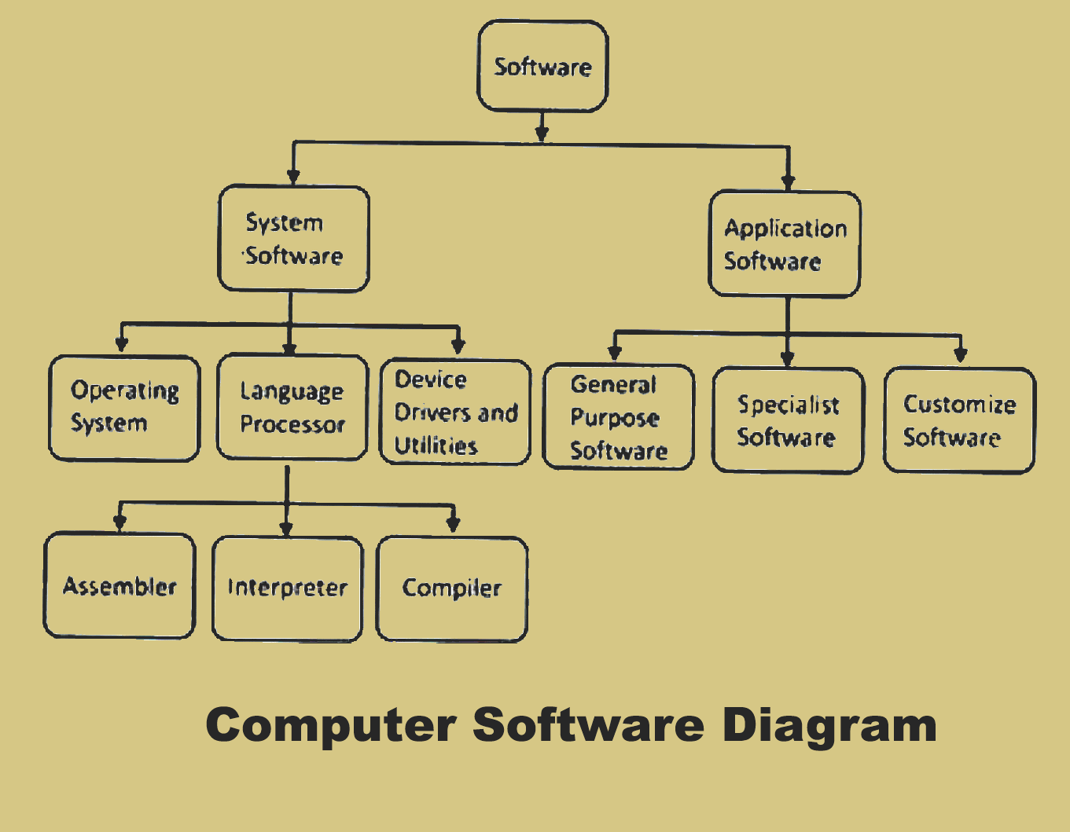
2. Categorias de Software
wendel.santos@ifsp.edu.br

Slide 24
2. Categorias de Software
Existem várias categorias de software, cada uma com funções específicas que atendem a diferentes necessidades.
As três principais categorias que abordaremos são: sistemas operacionais, aplicativos e software embarcado.
Cada uma desempenha um papel importante no mundo moderno, suportando desde dispositivos pessoais até grandes infraestruturas industriais.
wendel.santos@ifsp.edu.br

Slide 25
2. Categorias de Software
Os sistemas operacionais (SO) são softwares que gerenciam o hardware de um computador e permitem que outros programas funcionem. Eles atuam como uma interface entre o hardware e os aplicativos, controlando recursos como memória, CPU e dispositivos de entrada/saída.
Exemplos:Windows, UNIX, Linux, macOS para desktops. Android e iOS para dispositivos móveis.
Destaque: Importância dos SO para gerenciar o funcionamento dos computadores e dispositivos móveis.
wendel.santos@ifsp.edu.br

Slide 26
2. Categorias de Software
Aplicativos de Software
Os aplicativos são programas de software projetados para executar tarefas específicas para o usuário. Eles podem ser instalados em sistemas operacionais ou usados diretamente através de um navegador de internet. Aplicativos podem ser voltados para produtividade, entretenimento, comunicação, entre outras funções.
wendel.santos@ifsp.edu.br

Slide 27
2. Categorias de Software
Exemplos:
Aplicativos de produtividade como Microsoft Word ou Google Docs.
Aplicativos de entretenimento como Spotify ou Netflix.
Aplicativos de comunicação como WhatsApp e Slack.
Destaque:
Função dos aplicativos em tarefas específicas, personalizadas para os usuários.
wendel.santos@ifsp.edu.br

Slide 28
2. Categorias de Software
Software Embarcado (Definição e Exemplos)
O software embarcado é projetado para ser executado em dispositivos de hardware específicos, geralmente com funções dedicadas. Ele é essencial para o controle de dispositivos eletrônicos como eletrodomésticos, automóveis, aeronaves e sistemas industriais.
wendel.santos@ifsp.edu.br

Slide 29
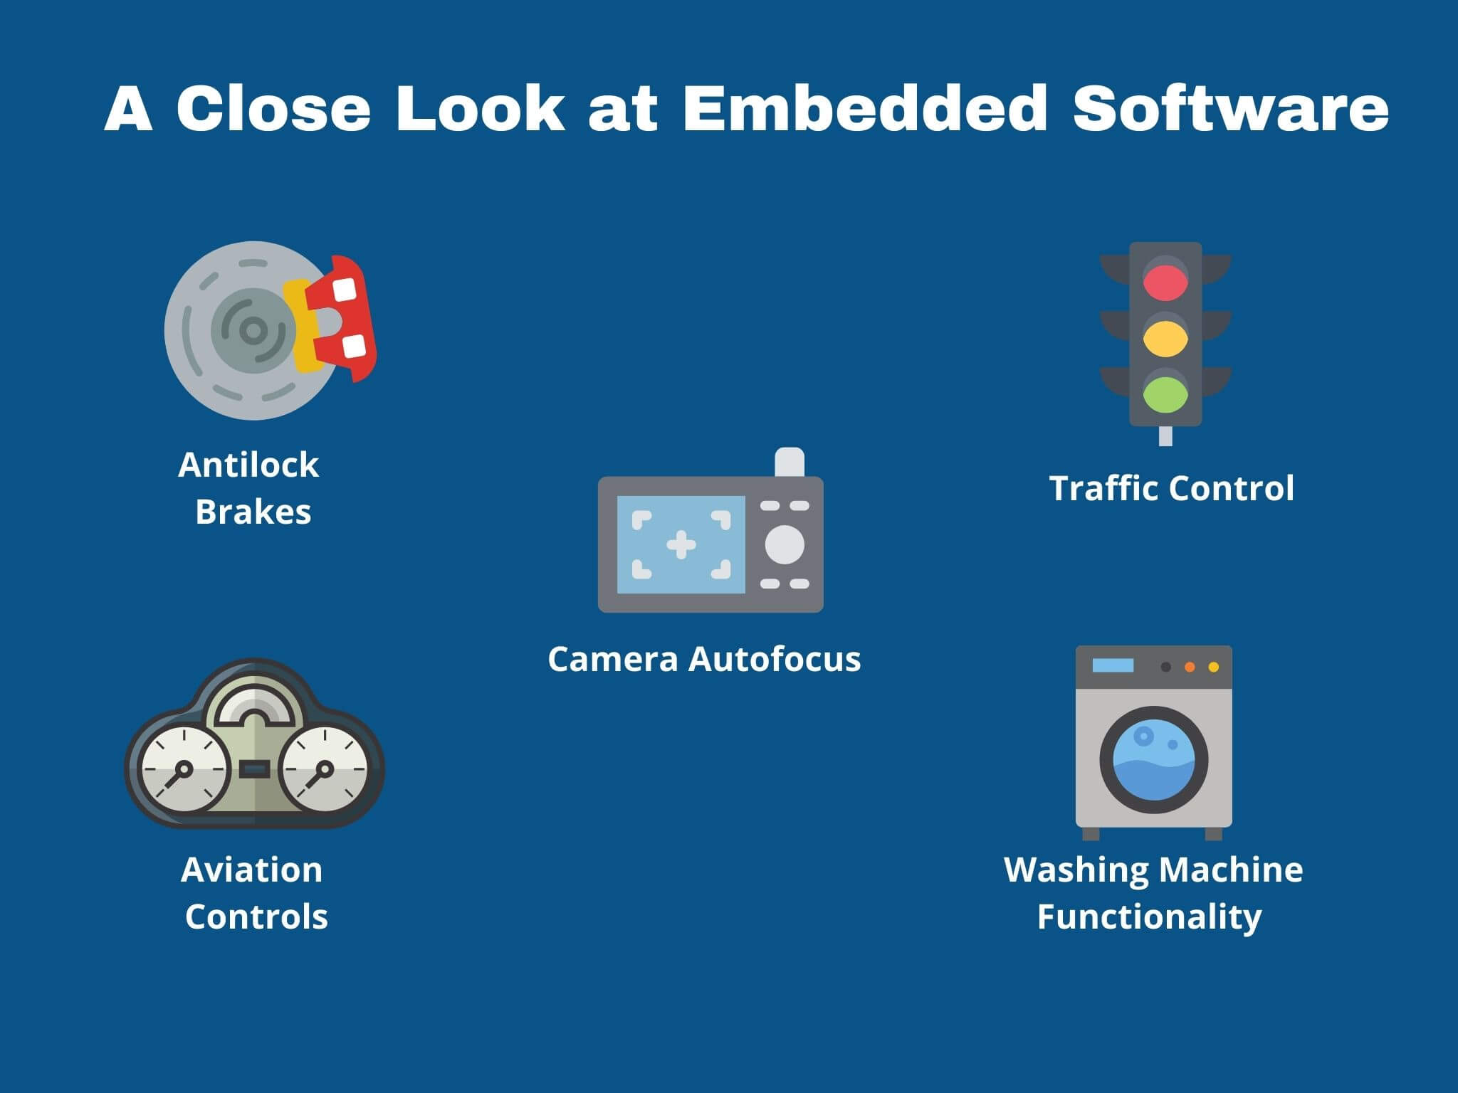
2. Categorias de Software
Software Embarcado (Definição e Exemplos)
wendel.santos@ifsp.edu.br

Slide 30
2. Categorias de Software
Exemplos:
Controladores de veículos (sistemas de freios ABS).
Software de aviões (controle de voo).
Eletrodomésticos (como sistemas de controle em máquinas de lavar e micro-ondas).
Destaque:
O software embarcado está presente em dispositivos físicos e sistemas dedicados, não acessíveis diretamente por usuários.
wendel.santos@ifsp.edu.br

Slide 31
2. Categorias de Software
Comparação entre as Categorias de Software
Categoria | Função | Exemplos
Sistemas Operacionais | Gerencia o hardware e fornece uma interface para aplicativos | Windows, Linux, macOS, Android, iOS
Aplicativos | Executa tarefas específicas para o usuário | Microsoft Word, Spotify, WhatsApp, Netflix
Software Embarcado | Controla dispositivos específicos e sistemas dedicados | Controladores de veículos, Software de aviões, Eletrodomésticos inteligentes
wendel.santos@ifsp.edu.br

Slide 32
2. Categorias de Software
Todas essas categorias de software desempenham papéis cruciais na vida moderna, possibilitando desde tarefas cotidianas, como a navegação na internet, até o controle de sistemas complexos em indústrias e serviços essenciais.
A dependência crescente dessas tecnologias sublinha a importância de entender como cada categoria contribui para o funcionamento dos sistemas que usamos diariamente.
wendel.santos@ifsp.edu.br

Slide 33
2. Categorias de Software
O software desempenha um papel central em muitas das inovações tecnológicas modernas.
Novas tecnologias, como a Internet das Coisas (IoT) e os carros autônomos, dependem fortemente de software avançado para operar de forma eficiente e segura. O software se torna o elemento que conecta dispositivos, coleta dados e executa ações automatizadas.
wendel.santos@ifsp.edu.br

Slide 34
2. Categorias de Software
Exemplos:
Internet das Coisas (IoT): Dispositivos conectados, como termostatos inteligentes, fechaduras de portas e assistentes virtuais, utilizam software para se comunicar e compartilhar dados, criando ambientes mais inteligentes e automatizados.
Carros Autônomos: Sistemas complexos de software são responsáveis por interpretar os dados dos sensores, tomar decisões em tempo real e controlar os veículos sem a necessidade de um motorista humano.
wendel.santos@ifsp.edu.br

Slide 35
3. Software Legado
Software legado refere-se a sistemas antigos que ainda estão em operação, mas que foram desenvolvidos com tecnologias obsoletas ou que não são mais amplamente suportadas.
Apesar de ultrapassados, esses sistemas são críticos para muitas organizações, que dependem deles para funções essenciais.
Exemplo: Sistemas bancários desenvolvidos em COBOL.
wendel.santos@ifsp.edu.br

Slide 36
3. Software Legado
A manutenção de software legado apresenta diversos desafios, incluindo:
a dificuldade de encontrar profissionais qualificados que entendam as tecnologias antigas,
a integração de sistemas legados com tecnologias modernas
e o risco de falhas ao tentar modificar um sistema já consolidado.
Além disso, o custo de manter esses sistemas é alto, e muitas vezes a documentação está incompleta ou desatualizada.
wendel.santos@ifsp.edu.br

Slide 37
3. Software Legado
Compreender o software legado é fundamental para o futuro do desenvolvimento de software.
Muitos dos sistemas atuais foram construídos sobre a base de tecnologias legadas, e a migração para novas tecnologias precisa ser feita com cuidado para garantir a continuidade dos negócios.
Além disso, o estudo de software legado oferece lições importantes sobre arquitetura, design e sustentabilidade de sistemas a longo prazo.
wendel.santos@ifsp.edu.br

Slide 38
3. Software Legado
Destaque:
A compreensão do legado ajuda na transição para novas tecnologias sem comprometer sistemas essenciais.
Lições importantes sobre a durabilidade e os desafios de sistemas antigos aplicam-se ao desenvolvimento moderno.
wendel.santos@ifsp.edu.br

Slide 39
Ex 1. Moodle
wendel.santos@ifsp.edu.br

Slide 40
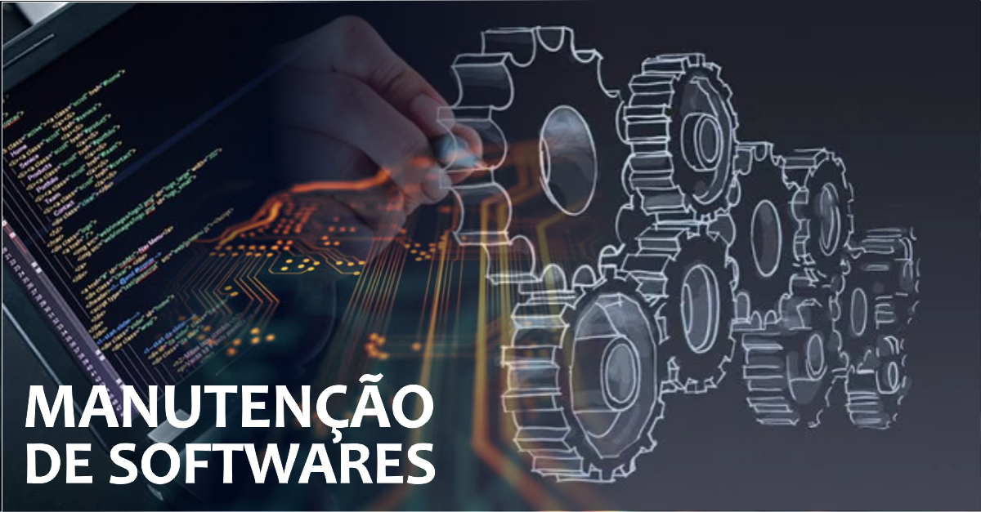
4. Introdução à Manutenção de Software
wendel.santos@ifsp.edu.br

Slide 41
4. Introdução à Manutenção de Software
A manutenção de software é um processo contínuo que garante que o sistema continue funcionando conforme as expectativas após sua implementação.
Isso inclui corrigir problemas, adaptar o software a novos ambientes e adicionar funcionalidades para atender a novas demandas. Todo software precisa de manutenção ao longo de sua vida útil, desde software novo até sistemas antigos.
Destaque: Manutenção é essencial para todos os tipos de software, não apenas para software legado.
wendel.santos@ifsp.edu.br

Slide 42
4. Introdução à Manutenção de Software
Manutenção Corretiva: Corrige erros identificados após o software ser lançado. Esses erros podem surgir durante o uso normal e precisam ser resolvidos para garantir que o software continue funcionando conforme o esperado.
Exemplo (Correção em uma Atualização de Aplicativo Móvel):
Um aplicativo de mensagens é lançado com uma nova atualização, mas os usuários relatam que o aplicativo fecha inesperadamente ao tentar enviar fotos. A equipe de desenvolvimento analisa o problema, identifica um erro no código que gerencia o envio de imagens e lança uma correção para que o aplicativo funcione corretamente.
wendel.santos@ifsp.edu.br

Slide 43
4. Introdução à Manutenção de Software
Manutenção Adaptativa: Modifica o software para ajustá-lo a novos ambientes (ex: mudanças no sistema operacional, hardware ou compatibilidade com novas tecnologias).
Exemplo: Uma empresa migra de Windows 7 para Windows 10 e descobre que seu software de gestão de inventário apresenta problemas de compatibilidade. A equipe de desenvolvimento realiza ajustes no código para que o software funcione corretamente no novo sistema operacional. Esse é um exemplo de manutenção adaptativa, onde o software é ajustado para se adaptar a um novo ambiente.
wendel.santos@ifsp.edu.br

Slide 44
4. Introdução à Manutenção de Software
Manutenção Evolutiva: Envolve a adição de novas funcionalidades ou melhorias no software para atender a novos requisitos ou aprimorar a performance.
Exemplo: Uma plataforma de e-commerce adiciona um novo recurso de pagamento digital para oferecer mais opções aos seus clientes, sem alterar o sistema base.
wendel.santos@ifsp.edu.br

Slide 45
4. Introdução à Manutenção de Software
Manutenção Preventiva: Visa prevenir problemas futuros por meio de melhorias na estrutura interna do software, como otimização de código e correção de potenciais vulnerabilidades.
Exemplo: Uma empresa revisa seu sistema de segurança e atualiza suas bibliotecas criptográficas para evitar falhas de segurança no futuro.
wendel.santos@ifsp.edu.br

Slide 46
4. Introdução à Manutenção de Software
A manutenção de software é crucial para garantir que o sistema continue funcionando conforme surgem novas demandas, tanto tecnológicas quanto do mercado.
À medida que o ambiente de negócios, a tecnologia e os requisitos dos usuários mudam, o software precisa ser atualizado para acompanhar essas mudanças.
wendel.santos@ifsp.edu.br

Slide 47
4. Introdução à Manutenção de Software
Além do que já foi dito,isso inclui (não se limitando a):
Adaptação a novas plataformas (como novos sistemas operacionais ou dispositivos).
Ajustes para atender a novas regulações ou padrões de segurança.
Adição de funcionalidades para atender às expectativas dos usuários.
Melhorias de desempenho para lidar com volumes maiores de dados e uso.
Sem a manutenção adequada, o software pode se tornar obsoleto, vulnerável a falhas e incapaz de atender às novas exigências do mercado, comprometendo sua eficiência e segurança.
wendel.santos@ifsp.edu.br

Slide 48
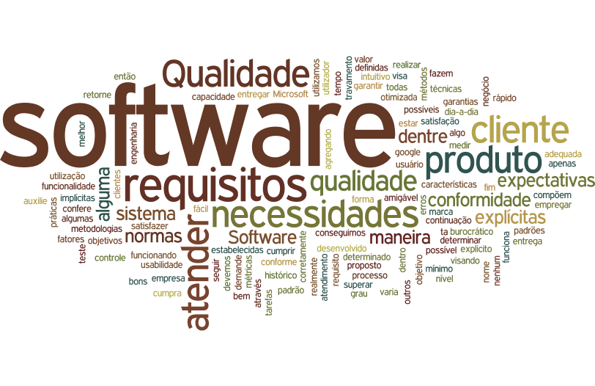
5. Qualidade de Software
wendel.santos@ifsp.edu.br

Slide 49
5. Qualidade de Software
Qualidade de software refere-se ao grau em que um software atende aos requisitos funcionais e não funcionais esperados. Isso inclui a capacidade do software de executar suas funções corretamente, ser fácil de usar, seguro, eficiente e adaptável a mudanças.
Destaque: Qualidade é mensurada pela satisfação/presença de requisitos e pela confiabilidade do software.
wendel.santos@ifsp.edu.br

Slide 50
5. Qualidade de Software
Existem vários atributos que definem a qualidade de um software:
Funcionalidade: O software realiza as funções esperadas corretamente?
Usabilidade: É fácil de usar e intuitivo?
Eficiência: O software utiliza bem os recursos (memória, CPU)?
Manutenibilidade: É fácil de corrigir erros ou fazer melhorias?
Portabilidade: Pode ser executado em diferentes ambientes/plataformas com facilidade?
wendel.santos@ifsp.edu.br

Slide 51
5. Qualidade de Software
Destaque:
Embora atributos de qualidade e requisitos possam se sobrepor, os atributos tendem a ser mais amplos, descrevendo características que garantem o bom desempenho a longo prazo e excelência geral do software, enquanto os requisitos são declarações específicas sobre o que o software deve fazer e como deve se comportar. Essa diferença é sutil, mas importante, especialmente ao discutir como medir a qualidade do software.
wendel.santos@ifsp.edu.br

Slide 52
5. Qualidade de Software
A qualidade de software não deve ser verificada apenas no final do desenvolvimento, mas ao longo de todo o ciclo de vida do software. Desde a fase de definição de requisitos até a manutenção do software, a qualidade deve ser uma preocupação constante. Um software bem projetado e testado desde o início tem mais chances de sucesso a longo prazo.
Destaque: A qualidade deve ser garantida em todas as fases: requisitos, design, desenvolvimento, testes, e manutenção.
wendel.santos@ifsp.edu.br

Slide 53
5. Qualidade de Software
Investir em qualidade desde o início do desenvolvimento ajuda a reduzir os custos e o tempo de manutenção a longo prazo. Defeitos descobertos mais tarde no processo de desenvolvimento ou após a implantação são muito mais caros de corrigir. Além disso, software de alta qualidade reduz a probabilidade de falhas críticas que podem impactar os negócios e a confiança dos usuários.
Destaque: Defeitos corrigidos tardiamente aumentam o custo. A qualidade desde o início reduz problemas e custos no futuro.
wendel.santos@ifsp.edu.br

Slide 54
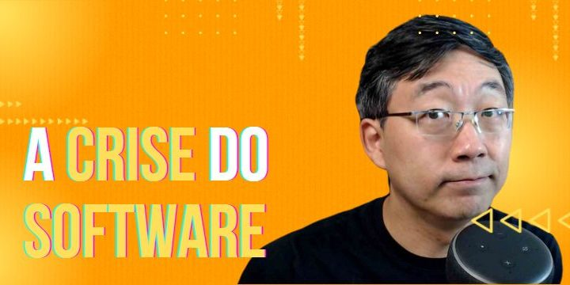
6. Crise na Indústria de Software
wendel.santos@ifsp.edu.br

Slide 55
6. Crise na Indústria de Software
A Crise na Indústria de Software refere-se aos problemas recorrentes que surgiram no desenvolvimento de software desde a década de 1960.
O termo descreve a dificuldade que empresas e desenvolvedores têm em entregar software de alta qualidade dentro do prazo e orçamento, enquanto atendem às expectativas dos clientes.
wendel.santos@ifsp.edu.br

Slide 56
6. Crise na Indústria de Software
O que define essa crise?
Atrasos frequentes nos cronogramas de desenvolvimento.
Orçamentos que estouram, resultando em custos inesperados.
Falhas de qualidade, levando a sistemas instáveis ou inadequados.
Complexidade crescente dos projetos, que supera a capacidade de planejamento e execução.
Destaque: A crise reflete a incapacidade de muitas equipes de software em lidar com a crescente demanda por sistemas cada vez mais complexos e críticos para as operações de negócios.
wendel.santos@ifsp.edu.br

Slide 57
6. Crise na Indústria de Software
Vários fatores contribuem para a crise na indústria de software, muitos dos quais estão relacionados à falta de maturidade dos processos de desenvolvimento no passado, e mitos e práticas gerenciais inadequadas que ainda persistem:
wendel.santos@ifsp.edu.br

Slide 58
6. Crise na Indústria de Software
Expectativas irreais: Mitos sobre cronogramas e a subestimação da complexidade.
Gerenciamento deficiente de requisitos: Mudanças frequentes e requisitos mal definidos resultam em sistemas que não atendem às necessidades reais.
Falta de foco em qualidade: Falta de testes adequados e de atenção à manutenção do software.
Escassez de profissionais qualificados: Dificuldade de encontrar especialistas para lidar com sistemas legados ou tecnologias emergentes.
wendel.santos@ifsp.edu.br

Slide 59
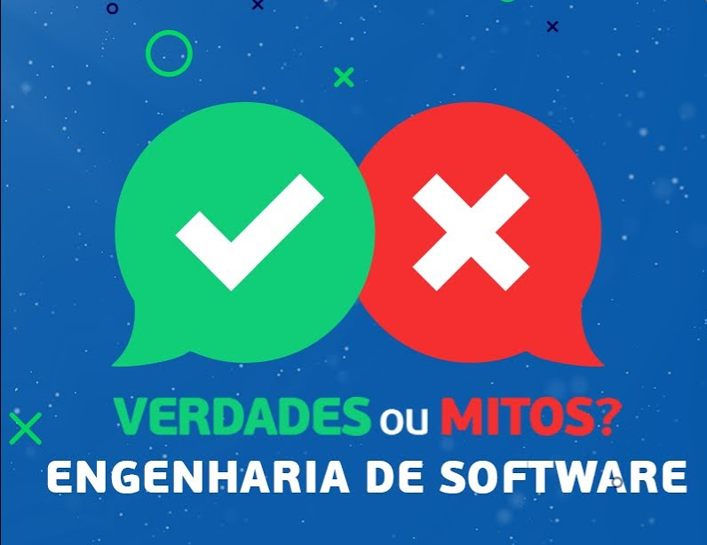
7. Introdução aos Mitos do Desenvolvimento de Software (Roger Pressman)
wendel.santos@ifsp.edu.br

Slide 60
7. Introdução aos Mitos do Desenvolvimento de Software (Roger Pressman)
Roger Pressman, em sua obra "Engenharia de Software: Uma Abordagem Profissional", identificou diversos mitos que influenciam negativamente o desenvolvimento de software.
Esses mitos são crenças equivocadas que gerentes, clientes e desenvolvedores têm sobre o processo de criação de software.
wendel.santos@ifsp.edu.br

Slide 61
7. Introdução aos Mitos do Desenvolvimento de Software (Roger Pressman)
Por que esses mitos são problemáticos?
Eles geram expectativas irreais sobre prazos, custos e a qualidade do software.
São causas comuns de falhas em projetos de software, aumentando os custos de manutenção e dificultando a entrega de produtos de alta qualidade.
Destaque: Pressman classifica os mitos em três categorias principais: mitos gerenciais, mitos dos clientes e mitos dos desenvolvedores.
wendel.santos@ifsp.edu.br

Slide 62
7. Introdução aos Mitos do Desenvolvimento de Software (Roger Pressman)
Mitos Gerenciais:
"Precisamos apenas de mais pessoas para corrigir o cronograma."
Realidade: Adicionar mais pessoas pode aumentar a complexidade e o atraso, ao invés de acelerar o projeto.
"Uma vez que escrevemos o cronograma, ele será seguido."
Realidade: Os cronogramas muitas vezes precisam ser ajustados à medida que novos desafios surgem.
wendel.santos@ifsp.edu.br

Slide 63
7. Introdução aos Mitos do Desenvolvimento de Software (Roger Pressman)
Mitos dos Desenvolvedores:
"Se o software funciona, está pronto."
Realidade: Apenas funcionar não é suficiente. O software precisa ser seguro, escalável e eficiente.
"Se há problemas, podemos consertá-los mais tarde."
Realidade: Problemas detectados mais tarde no desenvolvimento são muito mais caros e complicados de corrigir.
wendel.santos@ifsp.edu.br

Slide 64
7. Introdução aos Mitos do Desenvolvimento de Software (Roger Pressman)
Mitos dos Clientes:
"Os requisitos de software podem ser facilmente mudados a qualquer momento."
Realidade: Mudanças de requisitos em fases avançadas aumentam custos e atrasam o projeto. Essas alterações precisam ser gerenciadas com cuidado para não comprometer o cronograma e orçamento.
O software pode ser entregue com todas as funcionalidades desejadas, independentemente do prazo ou orçamento."
Realidade: Adicionar funcionalidades durante o desenvolvimento sem considerar o impacto causa crescimento de escopo resultando em atrasos e estouro do orçamento.
wendel.santos@ifsp.edu.br

Slide 65
7. Introdução aos Mitos do Desenvolvimento de Software (Roger Pressman)
Mitos dos Clientes:
“Uma declaração geral de objetivos é suficiente para começar a programar."
Realidade: Objetivos vagos causam ambiguidades no desenvolvimento. É necessário um conjunto detalhado de requisitos para evitar retrabalho e garantir que o software atenda às expectativas.
"Uma vez que o software esteja funcionando, ele nunca precisará de modificações."
Realidade: Todo software requer manutenção para corrigir defeitos, melhorar desempenho ou se adaptar a novas exigências. As demandas dos usuários e do mercado estão sempre evoluindo.
wendel.santos@ifsp.edu.br

Slide 66
8. Aspectos Humanos na Engenharia de Software
O desenvolvimento de software é mais do que apenas código — envolve pessoas. Desde a comunicação entre as equipes de desenvolvimento até a interação com os usuários, os aspectos humanos desempenham um papel crucial. O sucesso de um projeto depende da capacidade de entender as necessidades dos usuários, garantir uma boa colaboração entre as partes e promover um ambiente de trabalho saudável.
wendel.santos@ifsp.edu.br

Slide 67
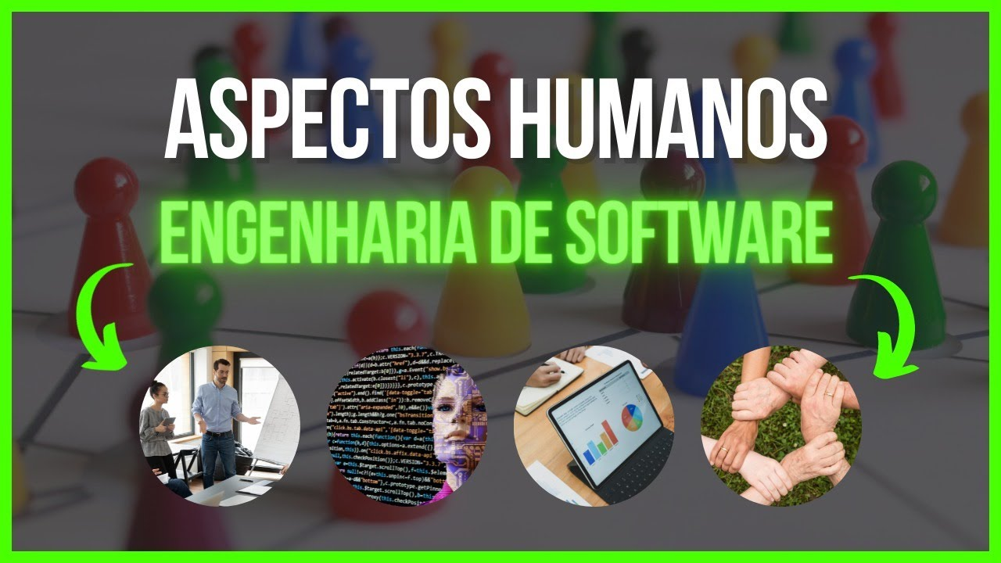
8. Aspectos Humanos na Engenharia de Software
wendel.santos@ifsp.edu.br

Slide 68
8. Aspectos Humanos na Engenharia de Software
Problemas de comunicação, conflitos de equipe ou falha na compreensão das necessidades dos usuários podem comprometer o desenvolvimento de software.
Além disso, questões como a motivação da equipe e o desgaste emocional em projetos de longo prazo também afetam o resultado final.
wendel.santos@ifsp.edu.br

Slide 69
9. Ética na Engenharia de Software
Engenheiros de software têm o dever de garantir que os sistemas sejam seguros, funcionais e respeitem os direitos dos usuários.
As decisões tomadas durante o desenvolvimento, como lidar com dados pessoais, segurança e transparência em relação a limitações do software, afetam diretamente a confiança e o bem-estar dos usuários.
wendel.santos@ifsp.edu.br

Slide 70
9. Ética na Engenharia de Software
A falta de consideração ética pode resultar em violações graves, como o uso indevido de dados, falhas de segurança ou o desenvolvimento de software com intenções prejudiciais.
Exemplos incluem software invasivo que compromete a privacidade dos usuários ou sistemas que facilitam a disseminação de desinformação. As decisões éticas devem sempre considerar o impacto social e os direitos dos envolvidos.
wendel.santos@ifsp.edu.br

Slide 71

DÚVIDAS
wendel.santos@ifsp.edu.br

Slide 72
Ex 2. Moodle
wendel.santos@ifsp.edu.br

